Slide 1
ИССЛЕДОВАТЕЛЬСКИЙ ПРОЕКТ
Прогнозирование электропотребления ОЭС Северо-Запада
Машинное обучение с учётом погодных факторов: почасовой прогноз на сутки вперёд
СО ЕЭС · 2021–2026
Октябрь 2026
Notes:
Тема: прогноз почасового потребления мощности ОЭС Северо-Запада на сутки вперёд. Сравниваем классическое машинное обучение и предобученную модель временных рядов Chronos-2, все модели используют прогноз погоды.

Slide 2
01
Постановка задачи
Проблема, актуальность, цель и задачи исследования
Notes:
Первый раздел: зачем нужен прогноз и что мы хотим получить.

Slide 3
01
Проблема
Почему прогноз потребления — непростая задача
Ошибка стоит денег
Сильная зависимость от погоды
Простые методы не справляются
По прогнозу на завтра планируют работу электростанций и резервы. Ошибка в 1 % — это около 120 МВт мощности в ОЭС Северо-Запада.
Корреляция потребления и температуры −0,94: в морозы потребление на 45 % выше, чем в тёплые дни.
Прогноз «как неделю назад» ошибается на 2,81 %, а деревья решений занижают пики в сильные морозы.
Notes:
Прогноз на сутки вперёд — основа планирования энергосистемы. Сложность в сильной зависимости от погоды и в том, что простые методы ошибаются, особенно в морозы.

Slide 4
01
Актуальность
1
Рынок на сутки вперёд
Почасовой прогноз потребления нужен каждый день, накануне — до подачи заявок на рынок на сутки вперёд.
2
Новый класс моделей
Предобученные нейросети временных рядов, например Chronos-2 (2025), лидируют в мировых сравнениях. Их точность на данных ЕЭС России нужно проверить.
3
Открытые данные
СО ЕЭС и Open-Meteo публикуют почасовые данные о потреблении и погоде — исследование полностью воспроизводимо.
Notes:
Задача востребована ежедневно; новые предобученные модели ещё не проверены на российских данных; открытые данные позволяют сделать воспроизводимое исследование.

Slide 5
01
Цель и задачи
1
Собрать данные СО ЕЭС, погоду и производственный календарь за 2021–2026 гг.
ЦЕЛЬ
Разработать модель почасового прогноза потребления ОЭС Северо-Запада на сутки вперёд с учётом погоды и сравнить классическое машинное обучение с предобученной нейросетью Chronos-2
2
Построить базовые модели и градиентный бустинг LightGBM
3
Дообучить нейросеть Chronos-2 на данных энергосистемы
4
Проверить модели на целом годе с прогнозом погоды, а не фактом
5
Сделать интерфейс прогноза на завтра: сайт и приложение
Notes:
Цель — точный прогноз на сутки вперёд с учётом погоды. Пять задач идут по порядку: данные, классические модели, нейросеть, честная проверка, интерфейс.

Slide 6
01
Что прогнозируем
Почасовое потребление мощности ОЭС Северо-Запада на следующие сутки: 24 значения, МВт.
Прогноз выпускается накануне в 09:00 МСК, как для рынка на сутки вперёд
Модели видят только то, что известно к этому моменту: факт потребления до 08:00 и прогноз погоды
Точность оцениваем по 24 часам суток D, метрика MAPE, %
09:00 — выпуск прогноза
D−1, 00–08
D−1, 09–23
Сутки D, 00–23
факт известен
не оценивается
24 оцениваемых часа
7,3–15,8 ГВт
364 суток
диапазон часовой нагрузки в 2021–2026 гг.
тестовый период: 01.10.2025 – 29.09.2026
Notes:
Прогноз на сутки D делается в 09:00 накануне. Часы с 09 до 23 предыдущих суток модель тоже прогнозирует, но в зачёт идут только 24 часа суток D.

Slide 7
02
Данные и модели
Откуда данные, какие модели сравниваем и как проверяем
Notes:
Второй раздел: данные, модели и методика проверки.

Slide 8
02
Данные
Три открытых источника, всё почасовое и во времени МСК
СО ЕЭС
OPEN-METEO
КАЛЕНДАРЬ
50 349 ч
9 городов
6 лет
Потребление и генерация ОЭС Северо-Запада с января 2021 года, оперативные данные Системного оператора
Температура, ветер, облачность, радиация. Факт (реанализ ERA5) и архив прогнозов, выпущенных за сутки
Производственный календарь РФ: праздники, переносы выходных, сокращённые дни
Notes:
Потребление — с сайта СО ЕЭС, почасово с 2021 года. Погода — Open-Meteo по 9 городам ОЭС с весами по населению. Календарь нужен, чтобы модель знала праздники и переносы выходных.

Slide 9
02
Потребление зависит от температуры
Среднесуточные значения, 2021–2026, 2 098 суток
r = −0,94
корреляция среднесуточного потребления и температуры
+45 %
потребление в морозы ниже −10 °C (13,7 ГВт) против дней теплее +15 °C (9,5 ГВт)
Notes:
Главный внешний фактор — температура: отопление и освещение. Отсюда идея добавить в модели прогноз погоды.

Slide 10
02
Три подхода к прогнозу
Базовые модели
LightGBM
Chronos-2
ТОЧКА ОТСЧЁТА
ГРАДИЕНТНЫЙ БУСТИНГ
ПРЕДОБУЧЕННАЯ МОДЕЛЬ AMAZON
«Как неделю назад» и линейная регрессия на погоде и календаре. Показывают, сколько даёт машинное обучение.
40 признаков: лаги потребления, прогноз погоды, тепловая инерция зданий, календарь. Переобучается каждый месяц.
120 млн параметров, обучена на тысячах рядов. Погода и календарь — ковариаты. Дообучена на наших данных.
Ансамбль — среднее прогнозов LightGBM и Chronos-2 без дообучения
Notes:
Chronos-2 — модель-основа для временных рядов: её не обучают с нуля, а дообучают на наших данных. Мы сравнили дообучение LoRA и полное.

Slide 11
02
Честная проверка
Модель на тесте видит только то, что было бы известно диспетчеру
1
2
3
4
Обучение
Выпуск прогноза
Тест
Переобучение
2021 – сентябрь 2025, фактическая погода (ERA5)
D−1 в 09:00 по прогнозу погоды, выпущенному накануне
364 суток, 8 736 часов: 01.10.2025 – 29.09.2026
LightGBM — каждый месяц на всех прошлых данных; Chronos-2 — один раз
Если подставить в тест фактическую погоду, точность окажется завышенной: на завтра известен только прогноз. Поэтому в тесте используется архив прогнозов погоды.
Notes:
Ключевое требование — отсутствие утечки будущего. Погода в тесте — именно прогноз, выпущенный накануне, а не факт.

Slide 12
03
Результаты
Точность за год, поведение в морозы и вклад погоды
Notes:
Третий раздел: результаты проверки на целом годе.

Slide 13
03
Точность прогноза за год
MAPE, %: средняя абсолютная ошибка, 8 736 часов теста
0,84 %
Chronos-2, дообучение LoRA
0,84 %
ошибка лучшей модели — Chronos-2 после дообучения LoRA
Ансамбль
0,86 %
LightGBM + прогноз погоды
0,97 %
в 3,3 раза
точнее наивного прогноза
LightGBM без погоды
1,39 %
Наивный: как неделю назад
2,81 %
108 МВт
ошибка в час суточного пика
Notes:
Лучшая модель — Chronos-2 после дообучения LoRA: 0,84 %. Второй вариант дообучения: LoRA 0,84 %, полное 0,85 % — разница в пределах сотых. Ансамбль — 0,86 %.

Slide 14
03
Самая холодная неделя
26.01.2026 – 01.02.2026, почасово, МВт
−14,9 °C
средняя температура недели
0,53 %
ошибка дообученной Chronos-2
1,08 %
Пн 26.01
Вт 27.01
Ср 28.01
Чт 29.01
Пт 30.01
Сб 31.01
Вс 01.02
ошибка LightGBM: в мороз занижает пики
Notes:
В сильный мороз потребление выходит за пределы обычных значений. LightGBM не умеет экстраполировать и занижает пики, Chronos-2 держит форму кривой.

Slide 15
03
Точность по сезонам
MAPE, %, лучшие модели
0,84 %
зимой лидирует Chronos-2: лучше всех держит пики в мороз
0,78 %
летом лучший — ансамбль. Выбор модели по сезону снижает ошибку ещё немного
Notes:
Зимой и весной сильнее всех дообученная Chronos-2, летом — ансамбль. Можно переключать модель по сезону.

Slide 16
03
Что даёт прогноз погоды
−30 %
−24 %
0,02 п. п.
ошибки LightGBM
ошибки Chronos-2 без дообучения
теряем из-за неточности прогноза погоды
1,39 % без погоды → 0,97 % с прогнозом погоды
1,27 % → 0,97 %
с фактической погодой было бы 0,95 % вместо 0,97 %
Ошибка прогноза температуры на сутки — около 1 °C, на точность потребления она почти не влияет
Notes:
Погода — самый ценный признак после истории потребления. При этом неточность прогноза погоды почти не вредит: разница с идеальной погодой — сотые доли процента.

Slide 17
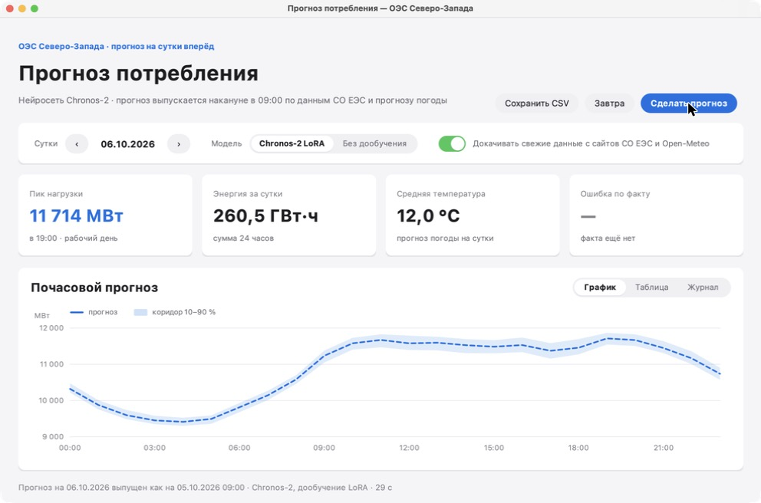
03
Прогноз на завтра одной кнопкой
Настольное приложение на Java Swing и веб-интерфейс с той же моделью
≈ 30 с
расчёт прогноза на сутки на ноутбуке
24 часа
почасовой прогноз с коридором 10–90 %
Авто
сам докачивает данные СО ЕЭС и прогноз погоды
Notes:
Результат исследования оформлен в инструмент: выбираешь сутки, нажимаешь «Сделать прогноз» и через полминуты получаешь почасовой прогноз с коридором неопределённости.

Slide 18
Выводы
Лучший прогноз
Погода важна
Дообученная Chronos-2 точнее наивного прогноза в 3,3 раза и лучше всех держит морозные пики
Прогноз погоды по 9 городам снижает ошибку на 30 %, его точности на сутки достаточно
0,84 %
ошибка лучшей модели
Хватает ноутбука
Дальше
Дообучение Chronos-2 заняло 47 мин на Apple M3, прогноз на целый год — пару минут
Те же модели для всех ОЭС — данные по 8 энергосистемам уже собраны — и ежедневный автоматический прогноз
Notes:
Итог: предобученная модель временных рядов после дообучения даёт лучший прогноз, погода важна, всё работает на обычном ноутбуке. Дальше — масштабирование на все ОЭС.

